Slide 1
Linux下的IPC (一)

Slide 2
IPC
IPC是进程之间特定通讯机制的总称.也就是Inter-Process Communication的简称;
特定的含义是:AT&T System V中引入的,因此又常常被称为System V IPC;
IPC包含的内容有:
信号量
共享内存
消息队列

Slide 3
回顾
并发程序设计的两个问题:
同步
互斥
临界资源
临界区
互斥管理的方法
软件算法:Peterson,Dekker
硬件

Slide 4
回顾:一般信号量与P/V操作
设s为一个记录型数据结构,一个分量为整形量value,另一个为信号量队列queue, P和V操作原语定义：
P(s)；将信号量s减去l，若结果小于0，则调用P(s)的进程被置成等待信号量s的状态。
V(s)：将信号量s加1，若结果不大于0，则释放一个等待信号量s的进程。

Slide 5
一般信号量(2)
typedef struct semaphore {
int value; //信号量值
struct pcb *list; //信号量队列指针
}; void P(semaphore &s) {
s.value--;
if(s.value<0)
W(s.list);
}
void V(semaphore &s) {
s.value++;
if(s.value<=0)
R(s.list);
}

Slide 6
一般信号量(3)
推论1：若信号量s为正值，则该值等于在封锁进程之前对信号量s可施行的P操作数、亦等于s所代表的实际还可以使用的物理资源数
推论2：若信号量s为负值，则其绝对值等于登记排列在该信号量s队列之中等待的进程个数、亦即恰好等于对信号量s实施P操作而被封锁起来并进入信号量s队列的进程数
推论3：通常，P操作意味着请求一个资源，V操作意味着释放一个资源。在一定条件下，P操作代表挂起进程操作，而V操作代表唤醒被挂起进程的操作

Slide 7
一般信号量与临界区管理机制
设置一个信号量(初始值一般为1);
每个进程进入临界区之前先对该信号量P操作;
进入临界区;
离开临界区之后对该信号量进行V操作;

Slide 8
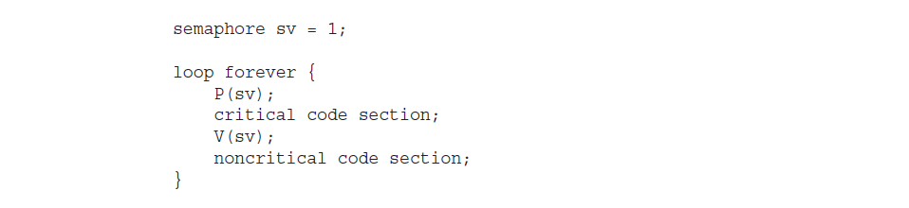
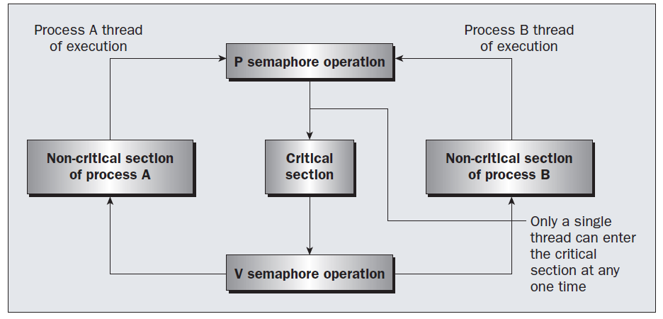

Slide 9
信号量接口
原函:
#include <sys/sem.h>
int semctl(int sid,int sn,int c,union semun a);
int semget(key_t k,int n,int sf);
int semop(int s,struct sembuf *s,size _t n);
特点
对成组的通用信号量进行操作,而不是仅针对一个二进制信号量;
将单一信号量的操作使用视为成组信号量的特例;

Slide 10
信号量接口-semget
创建一个新信号量或获取已有信号量键的标识符.
int semget(key_t k,int n,int sf);
该函数成功执行返回具有sf访问权限的n数量的k键所对应的信号量标识符(整数);失败返回-1;
第一个参数k是一个整数值,即信号量键;
n即是需要的信号量数目;可以取1;
sf类似open函数的一组标志:
IPC_CREAT指出如果信号量键不存在,则创建一个新的信号量键;如果已经存在,该标志会被忽略;
IPC_CREAT|IPC_EXCL指出创建一个新的、唯一的信号量;

Slide 11
信号量接口-semop
int semop(int s,struct sembuf *sb,size _t n);
操作一个或一组信号;
第一个参数s即semget函数返回的信号量标识符;
*sb为指向sembuf结构体数组的指针;
最后参数n是指信号操作的数量,该值恒大于等于1;

Slide 12
信号量接口-semop的2nd形参
定义(red hat 9中):
struct sembuf{
unsigned short int sem_num;
short int sem_op;
short int sem_flg;};
sem_num:将要处理的信号量编号,0代表第一个信号量,依次类推;
sem_op表示要改变的数值,它的含义如下:
em_op的增减操作是一次性完成的
>0 | 信号量值增加sem_op;
=0 | 如果没有设置IPC_NOWAIT,则等待信号量值为0;如果设有IPC_NOWAIT则立即返回;
<0 | 如果信号量值小于该sem_op绝对值,则等待;如果此时还设有IPC_NOWAIT,则立即返回错误;如果信号量值不小于该sem_op绝对值,则从信号量中减去sem_op的绝对值;
sem_flg:通常设为SEM_UNDO,表示由操作系统跟踪当前进程对这个信号量的修改情况.

Slide 13
信号量接口-semctl
int semctl(int sid,int sn,int c,union semun a);
设置控制信号队列的方式;
第一个参数sid即semget函数返回的信号量标识符;
sn:将要处理的信号量编号,0代表第一个信号量,依次类推;
c:表示将要采取的动作;
a:是联合体union semun类型.该类型一般使用系统提供的定义.如果没有,可以由程序员定义;

Slide 14
信号量接口-semctl的union semun
有的系统提供了它的声明与定义;
有的系统没有提供的它的声明与定义,需要程序员自己声明定义该结构;

Slide 15
信号量接口-semctl的c参数
SETVAL:把sn指定的信号量的初始值设为a.val;
IPC_RMID:删除一个无须使用的信号量标识符;

Slide 16
信号量的使用- union semun 的声明
#if defined(__GNU_LIBRARY__) && !defined(_SEM_SEMUN_UNDEFINED)
/* union semun is defined by including <sys/sem.h> */
#else
/* according to X/OPEN we have to define it ourselves */
union semun {
int val; /* value for SETVAL */
struct semid_ds *buf; /* buffer for IPC_STAT, IPC_SET */
unsigned short int *array; /* array for GETALL, SETALL */
struct seminfo *__buf; /* buffer for IPC_INFO */
};
#endif

Slide 17
信号量的使用
static int semaphore_v(void)
{
struct sembuf sem_b;
sem_b.sem_num = 0;
sem_b.sem_op = 1; /* V() */
sem_b.sem_flg = SEM_UNDO;
if (semop(sem_id, &sem_b, 1) == -1) {
fprintf(stderr, "semaphore_v failed\n");
return(0);
}
return(1);
}

Slide 18
static int semaphore_p(void)
{
struct sembuf sem_b;
sem_b.sem_num = 0;
sem_b.sem_op = -1; /* P() */
sem_b.sem_flg = SEM_UNDO;
if (semop(sem_id, &sem_b, 1) == -1) {
fprintf(stderr, "semaphore_p failed\n");
return(0);
}
return(1);
}

Slide 19
static int set_semvalue(void)
{
union semun sem_union;
sem_union.val = 1;
if (semctl(sem_id, 0, SETVAL, sem_union) == -1) return(0);
return(1);
}
static void del_semvalue(void)
{
union semun sem_union;
if (semctl(sem_id, 0, IPC_RMID, sem_union) == -1)
fprintf(stderr, "Failed to delete semaphore\n");
}

Slide 20
#include <unistd.h>
#include <stdlib.h>
#include <stdio.h>
#include <sys/types.h>
#include <sys/ipc.h>
#include <sys/sem.h>
#include "semun.h"
static int set_semvalue(void);
static void del_semvalue(void);
static int semaphore_p(void);
static int semaphore_v(void);
static int sem_id;
int main(int argc, char *argv[])
{
int i;
int pause_time;
char op_char = 'O';
srand((unsigned int)getpid());
sem_id = semget((key_t)1234, 1, 0666 | IPC_CREAT);

Slide 21
if (argc > 1) {
if (!set_semvalue()) {
fprintf(stderr, "Failed to initialize semaphore\n");
exit(EXIT_FAILURE);
}
op_char = 'X';
sleep(2);
}
for(i = 0; i < 10; i++) {
if (!semaphore_p()) exit(EXIT_FAILURE);
printf("%c", op_char);fflush(stdout);
pause_time = rand() % 3;
sleep(pause_time);
printf("%c", op_char);fflush(stdout);

Slide 22
if (!semaphore_v()) exit(EXIT_FAILURE);
pause_time = rand() % 2;
sleep(pause_time);
}
printf("\n%d - finished\n", getpid());
if (argc > 1) {
sleep(10);
del_semvalue();
}
exit(EXIT_SUCCESS);
}

Slide 23
共享内存
允许不相关的多个进程访问相同的内存,从而提供一种它们之间传递数据的有效方式.
基本思想
不同进程将共享的地址空间连接到自身地址空间之中;
各进程可以读写该共享的区域,就象使用malloc分配的内存空间一样(不同的是有权限控制);
特点:
对各进程的读写操作没有提供同步机制;读写同步由程序员来完成;

Slide 24
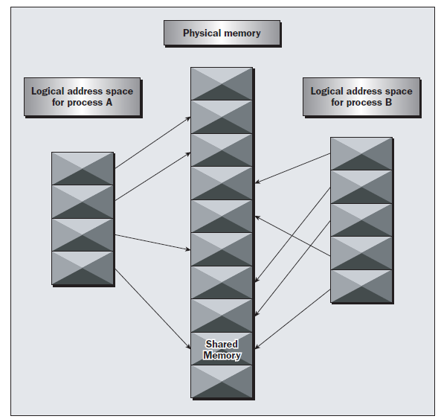

Slide 25
共享内存程序接口
int shmctl (int shmid, int cmd, struct shmid_ds *buf) ;
int shmget (key_t key, size_t size, int shmflg) ;
void *shmat (int shmid, const void *shmaddr, int shmflg);
int shmdt (const void *shmaddr);

Slide 26
共享内存程序接口-shmget
int shmget (key_t key, size_t size, int shmflg) ;
该函数失败返回-1;成功返回一个共享内存标识符.该内存段由shmget的三个形参描述:
key为该内存段命名;它为IPC_PRIVATE键值表示创建一个仅属于创建进程的共享内存,但是在各Linux系统中,该键值的行为会有区别;
size以字节为单位指出该内存段的大小;
shmflg类似open函数的一组标志:
IPC_CREAT指出如果共享内存不存在,则创建一个新的共享内存;如果已经存在,该标志会被忽略(按位或) ;

Slide 27
共享内存程序接口- shmat
void *shmat (int shmid, const void *addr, int shmflg);
将shmid标识的共享空间连接入自身空间之中.失败返回-1,成功返回指向第一个字节的指针.连接是必须的.该连接由它的三个形参描述刻画:
shmid指出需要连接进来的共享内存段;
addr指出连接进来的开始地址;如果为0表示由系统决定它在进程空间中的开始地址;
shmflg标志用来解释非0的addr形参含义等:
shmflg不为SHM_RND,连接起始地址即为addr;
shmflg为SHM_RND,连接起始地址自动调整为SHMLBA的整数倍;
shmflg为SHM_RDONLY指此连接仅用于读;

Slide 28
共享内存程序接口- shmdt
int shmdt (const void *shmaddr);
将共享内存段从当前进程中分离.需要将shmat返回的指针传给它.
成功返回0;失败返回-1;
从进程中分离并不意味将该共享内存的物理空间清除;

Slide 29
共享内存程序接口- shmctl
int shmctl (int shmid, int cmd, struct shmid_ds *buf) ;
对共享内存进行详细控制;
shmid指内存标识符;
cmd指要采取的动作;
buf指向一个struct shmid_ds结构体;

Slide 30
shmctl的2nd命令参数
IPC_STAT | 把shmid_ds结构中的数据设置为共享内存的当前关联值
IPC_SET | 把共享内存的当前关联值设置为shmid_ds结构中给出的值
IPC_RMID | 删除共享内存
SHM_LOCK | 不允许swap该共享内存区间(root用户)
SHM_UNLOCK | 允许swap该共享内存区间 (root用户)
前三个是常用的,后两个较少使用

Slide 31
shmctl的3rd控制参数
struct shmid_ds至少具有三个成员函数:
struct shmid_ds{
uid_t shm_perm.uid;
uid_t shm_perm.gid;
mode_t shm_perm.mode;
}

Slide 32
shmctl的3rd控制参数
Red hat 9.0的struct shmid_ds
(/usr/include/bits/shm.h)定义如下:
struct shmid_ds
{
struct ipc_perm shm_perm; /* operation permission struct */
size_t shm_segsz; /* size of segment in bytes */
__time_t shm_atime; /* time of last shmat() */
unsigned long int __unused1;
__time_t shm_dtime; /* time of last shmdt() */
unsigned long int __unused2;
__time_t shm_ctime; /* time of last change by shmctl() */
unsigned long int __unused3;
__pid_t shm_cpid; /* pid of creator */
__pid_t shm_lpid; /* pid of last shmop */
shmatt_t shm_nattch; /* number of current attaches */
unsigned long int __unused4;
unsigned long int __unused5;
};

Slide 33
Red hat 9.0的struct ipc_perm
(/usr/include/bits/ipc.h)定义如下:
struct ipc_perm
{
__key_t __key; /* Key. */
__uid_t uid; /* Owner's user ID. */
__gid_t gid; /* Owner's group ID. */
__uid_t cuid; /* Creator's user ID. */
__gid_t cgid; /* Creator's group ID. */
unsigned short int mode; /* Read/write permission. */
unsigned short int __pad1;
unsigned short int __seq; /* Sequence number. */
unsigned short int __pad2;
unsigned long int __unused1;
unsigned long int __unused2;
};
define _uid_t uid_t
define _gid_t gid_t

Slide 34
共享内存实例- shm_com.h公共部分
/* A common header file to describe the shared memory we wish to pass about. */
#define TEXT_SZ 2048
struct shared_use_st {
int written_by_you;
char some_text[TEXT_SZ];
};

Slide 35
共享内存实例-消费者程序
#include <unistd.h>
#include <stdlib.h>
#include <stdio.h>
#include <string.h>
#include <sys/types.h>
#include <sys/ipc.h>
#include <sys/shm.h>
#include "shm_com.h"
int main()
{
int running = 1;
void *shared_memory = (void *)0;
struct shared_use_st *shared_stuff;
int shmid;
srand((unsigned int)getpid());
shmid = shmget((key_t)1234, sizeof(struct shared_use_st), 0666 | IPC_CREAT);

Slide 36
if (shmid == -1) {
fprintf(stderr, "shmget failed\n");
exit(EXIT_FAILURE);
}
shared_memory = shmat(shmid, (void *)0, 0);
if (shared_memory == (void *)-1) {
fprintf(stderr, "shmat failed\n");
exit(EXIT_FAILURE);
}
printf("Memory attached at %X\n", (int)shared_memory);
shared_stuff = (struct shared_use_st *)shared_memory;
shared_stuff->written_by_you = 0;

Slide 37
while(running) {
if (shared_stuff->written_by_you) {
printf("You wrote: %s", shared_stuff->some_text);
sleep( rand() % 4 );
/* make the other process wait for us ! */
shared_stuff->written_by_you = 0;
if (strncmp(shared_stuff->some_text, "end", 3) == 0) {
running = 0;
} } }
if (shmdt(shared_memory) == -1) {
fprintf(stderr, "shmdt failed\n");
exit(EXIT_FAILURE); }
if (shmctl(shmid, IPC_RMID, 0) == -1) {
fprintf(stderr, "shmctl(IPC_RMID) failed\n");
exit(EXIT_FAILURE); }
exit(EXIT_SUCCESS);
}

Slide 38
共享内存实例-生产者程序
#include <unistd.h>
#include <stdlib.h>
#include <stdio.h>
#include <string.h>
#include <sys/types.h>
#include <sys/ipc.h>
#include <sys/shm.h>
#include "shm_com.h"
int main(){
int running = 1;
void *shared_memory = (void *)0;
struct shared_use_st *shared_stuff;
char buffer[BUFSIZ];
int shmid;
shmid = shmget((key_t)1234, sizeof(struct shared_use_st), 0666 | IPC_CREAT);

Slide 39
if (shmid == -1) {
fprintf(stderr, "shmget failed\n");
exit(EXIT_FAILURE);
}
shared_memory = shmat(shmid, (void *)0, 0);
if (shared_memory == (void *)-1) {
fprintf(stderr, "shmat failed\n");
exit(EXIT_FAILURE);
}
printf("Memory attached at %X\n", (int)shared_memory);
shared_stuff = (struct shared_use_st *)shared_memory;
while(running) {
while(shared_stuff->written_by_you == 1) {
sleep(1);
printf("waiting for client...\n");
}

Slide 40
printf("Enter some text: ");
fgets(buffer, BUFSIZ, stdin);
strncpy(shared_stuff->some_text, buffer, TEXT_SZ);
shared_stuff->written_by_you = 1;
if (strncmp(buffer, "end", 3) == 0) {
running = 0;
}
}
if (shmdt(shared_memory) == -1) {
fprintf(stderr, "shmdt failed\n");
exit(EXIT_FAILURE);
}
exit(EXIT_SUCCESS);
}

Slide 41
消息队列
消息队列是两个不相关进程之间传递数据的有效渠道.
与命名管道相比,具有的优势是:
独立于发送以及接收进程而存在;
消除命名管道的打开以及关闭而存在的困难;
可以提前查看紧急信息;
避免命名管道的同步以及阻塞问题;
缺点:
与命名管道一样,每个数据块都有一个最大长度限制;
系统中所有队列包含的全部数据块长度也有一个上限;

Slide 42
消息队列函数
原函
#include <sys/msg.h>
int msgctl(int msqid,int c,struct msqid_ds *b);
int msgget(key_t k,int msgflg);
int msgrcv(int msqid,void *msg_ptr,size_t sz,long int msgtype,int msgflg);
int msgrsnd(int msqid,const void *msg_ptr,size_t sz,int msgflg);
与共享内存以及信号量一样,通常需要在程序的开头包含sys/type.h以及sys/ipc.h;

Slide 43
消息队列函数-msgget
int msgget(key_t k,int msgflg);
该函数失败返回-1;成功返回一个队列标识符.
key为该队列键值;它为IPC_PRIVATE键值表示创建一个仅属于创建进程的私有队列,但是在各Linux系统中,该键值的行为会有区别;
msgflg类似open函数的一组标志:
IPC_CREAT指出如果队列不存在,则创建一个新的新量键;如果已经存在,该标志会被忽略(需要与其它标志位按位或) ;

Slide 44
消息队列函数-msgrsnd
int msgrsnd(int msqid,const void *msg_ptr,size_t sz,int msgflg);
将一条信息msg (拷贝)添加到队列中,成功返回0,失败返回-1.该信息结构有两个方面的要求:
长度小于系统规定的长度;
必须以一个长整形的成员变量(字段)开始,接收函数将使用该成员来确定信息类型.即使用以下结构体形式:
struct my_message{
long int message_type;
/* 其它字段*/
}

Slide 45
消息队列函数-msgrsnd
int msgrsnd(int msqid,const void *msg_ptr,size_t sz,int msgflg);
msgget的形参:
1st:队列标识符(msgget函数返回的正整数);
2nd:指向(结构符合要求)发送消息的指针;
3rd:第2个参数指向发送信息的长度(不包括长整形类型字段的长度);
4th:控制当当前消息队列满或者队列消息到达系统范围的限制时如何处理.
如果该参数为IPC_NOWAIT,函数立即返回,不发送消息且返回-1;
如果IPC_NOWAIT标志清除,则发送进程挂起以等待队列腾出可用空间;

Slide 46
消息队列函数-msgrcv
int msgrcv(int msqid,void *m_p,size_t sz,long int msgtype,int msgflg);
成功执行返回将消息队列的消息拷贝到m_p形参指向的区域中的字节数,然后删除队列中的相应消息.失败返回-1;
1st:队列标识符(msgget函数返回的正整数);
2nd:指向(结构符合要求)准备接收消息的指针;
3rd:第2个参数指向接收信息的长度(不含整形类型字段的长度);
4th为长整数,该值实现一种简单的优先级控制:
如果为0表示获取队列中的第一个可用消息;
如果大于0值获取具有相同消息类型的第一个消息;
如果小于0消息类型等于或小于该值(绝对值)的第一个可用消息;
5th:控制当消息队列没有相应类型的消息可以接收时如何处理.
如果该参数为IPC_NOWAIT,函数立即返回,返回值为-1;
如果IPC_NOWAIT标志清除,则进程挂起以等待相应消息到达;

Slide 47
消息队列函数-msgctl
int msgctl(int msqid,int c,struct msqid_ds *b);
对消息队列进行详细控制.成功返回0,失败返回-1.如果删除队列时,有进程正在msgsnd或者msgrcv中等待,该函数调用将失败.
msqid指队列标识符;
c指要采取的动作;
buf指向一个struct shmid_ds结构体.struct msqid_ds结构体至少包含以下成员:
struct msqid_ds{
uid_t msg_perm.uid;
uid_t msg_perm.gid;
mode_t msg_perm.mode;
}

Slide 48
msgctl的2nd命令参数
IPC_STAT | 把 shmid_ds结构中的数据设置为消息队列的当前关联值
IPC_SET | 把消息队列的当前关联值设置为shmid_ds结构中给出的值
IPC_RMID | 删除消息队列

Slide 49
消息队列示例
见教材msg1.c以及msg2.c

